Slide 1
《贾生》
李商隐
宣室求贤访逐臣，贾生才调更无伦。
可怜夜半虚前席，不问苍生问鬼神。
翻译：汉文帝在宣室求问被贬谪的贤臣，贾谊的才华和
格调更是无与伦比。可惜汉文帝半夜召见贾谊，不向他
询问社稷大事，民生疾苦；却问一些鬼魅之事。
解析：这是一首借古讽今的诗，意在借贾谊的遭遇，抒写诗人自己怀才不遇的感慨。

Slide 2
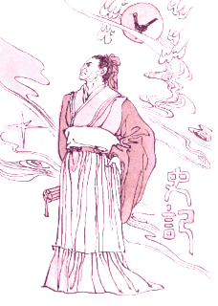
作者简介
贾谊
西汉杰出的政论家、文学家，最早的汉赋作家之一。
学识渊博，年青时就负有才名，年仅二十岁，就被召为博士。后因提议改革政治，遭权贵嫉妒、毁谤，贬为长沙王太傅，人称贾长沙、贾太傅。贬谪后，虽身居闲职，不被重用，仍忧心朝事。后为梁王太傅。梁王落马而死，贾谊以为是自己失职，哭泣岁余，抑郁而终，年仅33岁。一颗璀璨夺目的巨星从此长逝历史天空。
其为人很为司马迁推崇，司马迁把他和不同时代的屈原相提并论，撰写了《屈原贾生列传》。

Slide 3
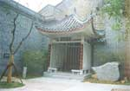
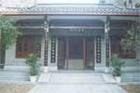
所著政论文：
《过秦论》
《陈政事疏》
《论积贮疏》
贾谊井
文风：
议论风发
挥洒自如
气势磅礴
雄辩有力
贾谊祠

Slide 4
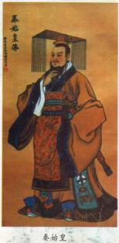
过 秦 论
贾谊

Slide 5
解 题
“过”，名词作动词（指出…过失、过错）；指出秦亡国的过失。
论，一种文体，它包括论政，论史等。
《过秦论》全文分为上、中、下三篇，课文是上篇，中篇和下篇分论秦二世、秦三世的过失。

Slide 6
写作背景
贾谊生活在西汉初年，此前经历春秋战国、七雄争霸到秦朝统一天下，而后楚汉相争，最后汉朝建立。五百多年的战乱破坏使得西汉初期，社会经济凋敝，人口减少。为此，贾谊极力主张施行“仁政”，主张给百姓休养生息的机会，以求经济发展、社会稳定。
《过秦论》正是针对这种现实而写。他希望汉统治者能吸取秦朝灭亡的教训，推行“仁政”以求经济发展，社会安定。即所谓“前事不忘后事之师”也。

Slide 7
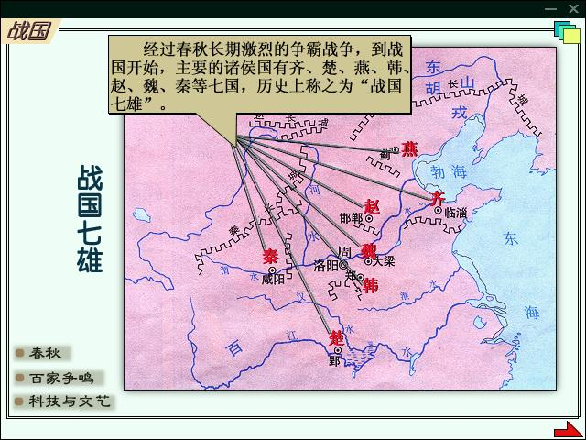

Slide 8
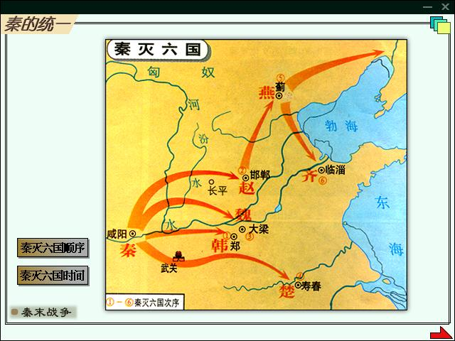

Slide 9
秦始皇灭六国时间表
公元前230年灭韩；
公元前228年，攻邯郸，6年后灭赵；
公元前225年，决河水灌大梁城，灭魏；
公元前223年，派王翦率军60万灭楚；
公元前222年，灭燕；
公元前221年，灭齐。

Slide 10
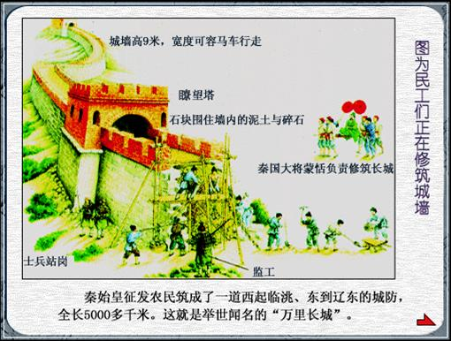
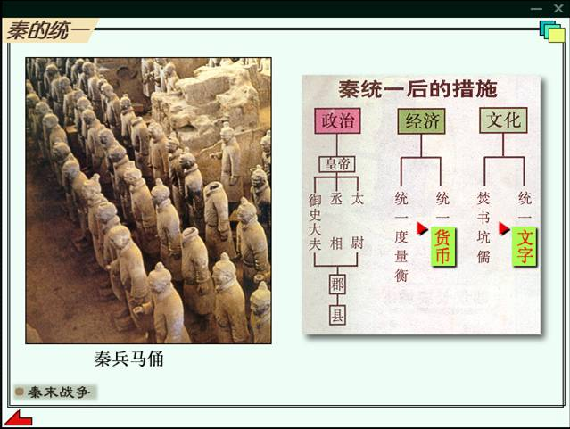


秦王朝推行暴政
秦始皇统一天下之后，
为了帝王享受而横征暴敛；
为了修城造宫而滥征民力；
为了钳制思想而焚书坑儒；
为了防止人民反抗而实行严酷
的刑罚，终于导致农民大起义，
秦朝迅速灭亡。

Slide 11
听读正音
单音：
崤<xiáo>函/膏腴<yú>/杜赫<hè>/陈轸<zhěn>
孙膑<bìn>/带佗<tuó>/倪<ní>良/赵奢<shē>
逡巡<qūn xún>/遗镞<zú>/漂橹<lǔ>/鞭笞<chī>
蒙恬<tián>/藩篱<fānlí>/黔<qián>首
隳<huī>名城/锋镝<dí>/瓮牖<wèng yǒu>
绳枢<shéng shū>/氓<méng>隶/迁徙<xǐ>/蹑<niè>足
阡陌<qiānmò>/景<yǐng>从/锄櫌<yōu>/棘矜<qín>
非铦<xiān>/钩戟<jí>/长铩<shā>/谪戍<zhé shù>

Slide 12
听读正音
多音字：（判断在具体语境中的读音）
遗<yí>策/既没<mò>/合从<zòng>/召<shào>滑
翟<zhái,姓>景/因利乘<chéng>便/俯首系<xì>颈
劲弩<jìng nǔ>/中<zhōng>人/墨翟<dí>
行<háng>伍/倔<jué>起/将<jiàng>数百之众
度<duó>长絜<xié>大/比权量<liàng>力
万乘<shèng>之势/朝<cháo>同列/百有<yòu>余年
一夫作难<nàn>

Slide 13



目的（手法）：借古讽今
中心论点：仁义不施而攻守之势异也。

Slide 14
《过秦论》结构
崛起(1)
发展(2)
统一(3)
兴
一、兴亡过程
(1-4)
亡
(4)
二、分析原因(5)

Slide 15
翻译：第一段
秦孝公据崤函之固，拥雍州之地，君臣固守以窥周室，
有席卷天下，包举宇内，囊括四海之意，并吞八荒之心。
当是时也，商君佐之，内立法度，务耕织，修守战之具；
外连衡而斗诸侯。于是秦人拱手而取西河之外。
秦孝公占据着崤山和函谷关的险固地势，拥有雍州的土地，君臣牢固地守卫来窥视周王室（的天下），有并吞天下的意图和雄心。
在那时候，有商君辅佐秦孝公，对内建立法规制度，致力于耕作纺织，修造防守和进攻的器具；对外实行连横策略，使山东诸侯自相争斗。这样，秦人毫不费力地夺取了黄河以西之外的土地。

Slide 16
思考：
秦国凭借哪些优势在诸侯国中崛起的？

Slide 17
秦王朝势力的崛起
地利
据崤函之固、拥雍州之地
君臣固守
窥周室，席卷天下，……并吞八荒之心。
内立法度，务耕织，修守战之具；
外连衡而斗诸侯……等的优势。
拱手而取西河之外
人和
崛起
雄心
政通
成果

Slide 18

合作探究
第二自然段

Slide 19
南取汉中，
西举巴蜀，
东割膏腴之地，
北收要害之郡。
秦
孟尝平原春申信陵
有宁越……为之谋；
齐明……通其意；
吴起……制其兵。
发
展
才多
诸
侯
地广
—十倍之地
师众
—百万之师
逡巡而不敢进
追亡逐北
伏尸百万
流血漂橹
战败
从散约败
争割地而赂秦

Slide 20
阅读第2自然段，思考下面的问题
1.本段主要秦国崛起，孝公之后的几位秦君励精图治继续发展壮大秦国，为秦的统一打下坚固的基础，但本段又在大篇幅的叙述诸侯各国的状况，这样写有何作用?
2.诸侯各国“从散约败，相与为一”失败的原因是什么？可结合你了解的史事回答。

Slide 21
思考1：
本段主要秦国崛起，孝公之后的几位秦君励精图治继续
发展壮大秦国，为秦的统一打下坚固的基础，但本段又
在大篇幅的叙述诸侯各国的状况，这样写有何作用?
通过九国之师与秦国的对比，衬托出秦国的的强盛

Slide 22
思考2
诸侯各国“从散约败，相与为一”失败的原因是什么？
1，秦国不断崛起壮大，国富兵强。
2，秦国的君臣百姓一心，目标明确，一统天下。
3，诸侯各国个换鬼胎，人心不齐。
4，诸侯各国不善用人，对人才的态度让人寒心
eg：赵国有廉颇不用，听信谗言杀掉大将李牧，自毁长城。
燕国乐毅被猜忌

Slide 23
合作探究
第三自然段

Slide 24
概括第三段主要内容
奋余烈、履至尊、吞二周、亡诸侯、取百越、却匈奴
前期:
（攻天下）
秦王朝的极盛
威力之猛
废先道、焚百家、隳名城、杀豪杰、销锋镝、弱人民、守要害
后期:
（守天下）
防范之严
设想: 据高城；临深渊；守要害；传万世。
写秦始皇统一天下。秦始皇用武力统一天下，使国势达到极盛；又用暴政统治人民，暴虐也达到极点。

Slide 25
“域民不以封疆之界，固国不以山溪之险，威天下不以兵革之利。得道者多助，失道者寡助。”
使人民定居下来而不迁到别的地方去，不能靠划定的边疆界限，巩固国防不能靠山河的险要，震慑天下不能靠武力的强大。能够施行仁政的君主帮助支持他的人就多，不能施行仁政的君主帮助支持他的人就少。

Slide 27
合作探究
第四自然段

Slide 28
翻译：第四段
始皇既没，余威震于殊俗。然陈涉瓮牖绳枢之子，氓隶之人，而
迁徙之徒也；才能不及中人，非有仲尼、墨翟之贤，陶朱、猗顿
之富；蹑足行伍之间，而倔起阡陌之中，率疲弊之卒，将数百之
众，转而攻秦，斩木为兵，揭竿为旗，天下云集响应，赢粮而景
从。山东豪俊遂并起而亡秦族矣。
始皇去世之后，他的余威依然震慑着边远地区。可是陈涉不过是个用破瓮做窗户、用草绳系门轴的贫家子弟，是贫民奴隶一类的人，又被征发戍边的人；才能不如普通人，并没有孔子、墨子那样的贤德，也没有陶朱、猗顿那样财富。跻身于军队之内，从田野间突然崛起，率领着疲惫无力的士兵，指挥着几百人的队伍，掉转头来攻打秦国，砍下树木作武器，举起竹竿当旗帜，天下人像云一样聚集起来，像回声一样应和他，都带着粮食，像影子似地跟着他。崤山以东的英雄豪杰于是一齐行动，最后灭亡了秦的家族。

Slide 29
始皇：
余威震于殊俗
出身→氓隶之人
才能→不及中人
兵力→数百疲敝
武器→斩木为兵
灭亡
陈涉
结果：天下响应，并起亡秦

Slide 30
翻译：第五段
且夫天下非小弱也，雍州之地，崤函之固，自若也。陈涉之位，
非尊于齐、楚、燕、赵、韩、魏、宋、卫、中山之君也；锄耰棘矜，
非铦于钩戟长铩也；谪戍之众，非抗于九国之师也；深谋远虑，行
军用兵之道，非及向时之士也。然而成败异变，功业相反也。
秦王朝并没有变小变弱，雍州的地势，崤山和函谷关的险固，还是从前那样。陈涉的地位并不比齐、楚、燕、赵、韩、魏、宋、卫、中山的国君尊贵；锄头木棍并不比钩戟长矛锋利；征发戍边的戍卒并不比九国的军队强；深谋远虑，指挥军队的策略，也比不上从前那些贤士。可是成功失败大不相同，功业完全相反，为什么呢？

Slide 31
试使山东之国与陈涉度长絜大，比权量力，则不可同年而语矣。
然秦以区区之地，致万乘之势，序八州而朝同列，百有余年矣；
然后以六合为家，崤函为宫；一夫作难而七庙隳，身死人手，为
天下笑者，何也？仁义不施而攻守之势异也。
假使拿崤山以东各国跟陈涉比比长短大小，量量权势力量，那简直不能相提并论。然而秦国凭借很小的地方，发展到兵车万乘的国势，统辖天下然后使同等的诸侯国前来朝拜，已有一百多年的历史了；然后将天下作为自己的家，用崤山、函谷关作为宫墙；可是一个戍卒发动起义就让国家灭亡了，连皇帝自己都死在别人手里，被天下人耻笑，是什么原因呢？就因为不施行仁义而使攻守的形势发生了变化啊。

Slide 32
九国
仁义不施而攻守之势异也
对比一
陈涉
分析
原因
成败异变
功业相反
秦国
对比二
陈涉
秦国
对比三
秦朝

Slide 33
艺术特点
用写赋的手法来写说理散文。
写赋是需要铺张和夸大的，贾谊写这篇文章可以说通篇都采用了这种手法。比如第一段“有席卷天下”四句，“席卷”“包举”“囊括”“并吞”等词，基本上都同义；“天下”“宇内”“四海”和“八荒”，也都是同一个意思。同一个意思而一连写上好几句，既有排比又有对仗，这就是写赋的夸张手法。下面第二、第四、第五等段中，都有类似的句子。这样，气势自然就充沛了，自然让读者感受到作者的笔锋锐不可当，咄咄逼人，读起来有劲头，有说服力，而且有欲罢不能之感。

Slide 34
艺术特点
作者用全篇对比到底的手法写出了他的论点。
本篇精采处却在于作者用了四个方面的对比：
1、秦国本身先强后弱、先兴旺后灭亡的对比；
2、秦与九国的对比；
3、秦与陈涉的对比；
4、陈涉与九国的对比。
几种对比交织在一起，结构自然宏伟，气势也自然磅
礴，话也显得更有分量了。主客观形势的不同，强弱
盛衰难易的不同，都从几方面的对比中显现出来。

Slide 35
全文思路
（叙事）
（议论）
①秦创业(雄心勃勃)
②秦日盛(所向披靡)
⑤秦教训(不施仁政)
③秦统一(势如破竹)
④秦灭亡(一败涂地)
仁义不施而攻
守之势异也
论据
论点

Slide 36
练习巩固
D
1.指出没有通假字的一组( )
A.秦有余力而制其弊
B.倔起阡陌之中
C.序八州而朝同列,百有余年矣
D.俯首系颈，委命下吏

Slide 37
练习巩固
2.指出与例句中加点词意思相同的一项
(1)例：因利乘便( )
A.蒙故业，因遗策
B.因河为池
C.沛公起如厕，因招樊哙出
D.相如因持璧却立
B

